Slide 1


İklim Değişikliği, Kentler ve Su
Climate Change, Cities and Water
Dr. Öğr. Üyesi Ufuk ÖZKAN
İzmir Katip Çelebi Üniversitesi - Orman Fakültesi
Orman Mühendisliği – Havza Amenajmanı Anabilim Dalı
Türkiye Sağlıklı Kentler Birliği, 44. Olağan Meclis Toplantısı
Su Yönetimi ve Kuraklıkla Mücadele Stratejileri Paneli
10 Ekim 2025

Slide 2
İçerik
Giriş
Kentsel Havzalar
  Kentsel ve Yarı-kentsel Havzalar
  Mavi-Yeşil Altyapı
  Uyum, Direnç ve Doğa-temelli Çözümler
Riskli Alanlar
  Mevcut Durum ve Pilot Bölgeler
  Mülkiyet Sorunları ve Paydaşlar
Uygulanabilir Doğa-temelli Çözümler
Yol Haritası ve Öneriler
  Gelecek Vizyonu, Dayanaklar ve Süreçler
  Çevresel ve Ekolojik Kazanımlar

Slide 3
Bugüne kadar ürettiğimiz tüm stratejiler var olan bir kaynağın yönetimi ve paylaşılması üzerineydi. Ancak bugünden itibaren yapmamız gereken «varlığı giderek azalan ve yok olma tehlikesi altında olan» bir kaynağın geleceği üzerine olacak.

Slide 4
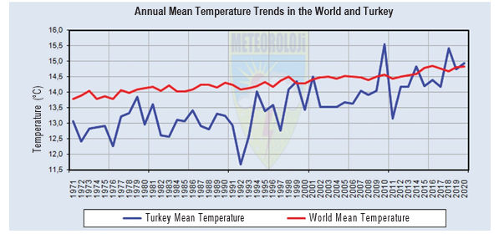
Sıcaklık Artışı
Türkiye ortalama sıcaklığı son 100 yılda 1.2°C artmıştır. Bu artışın önümüzdeki yıllarda da devam etmesi ve 2100 yılına kadar 2-5°C'ye ulaşması bekleniyor.
Yağış Düzensizliği
Yağış miktarında bölgesel ve mevsimsel değişiklikler gözleniyor. Bazı bölgelerde kuraklık artarken, bazı bölgelerde sel felaketleri sıklaşıyor.
Aşırı Hava Olayları
Sıcak hava dalgaları, fırtınalar, hortumlar, seller ve orman yangınları gibi aşırı hava olaylarının sıklığı ve şiddeti artıyor.
Sıcaklığın artması, yağış düzensizliği beraberinde yüksek buharlaşma miktarlarını da karşımıza çıkartmakta.

Slide 5
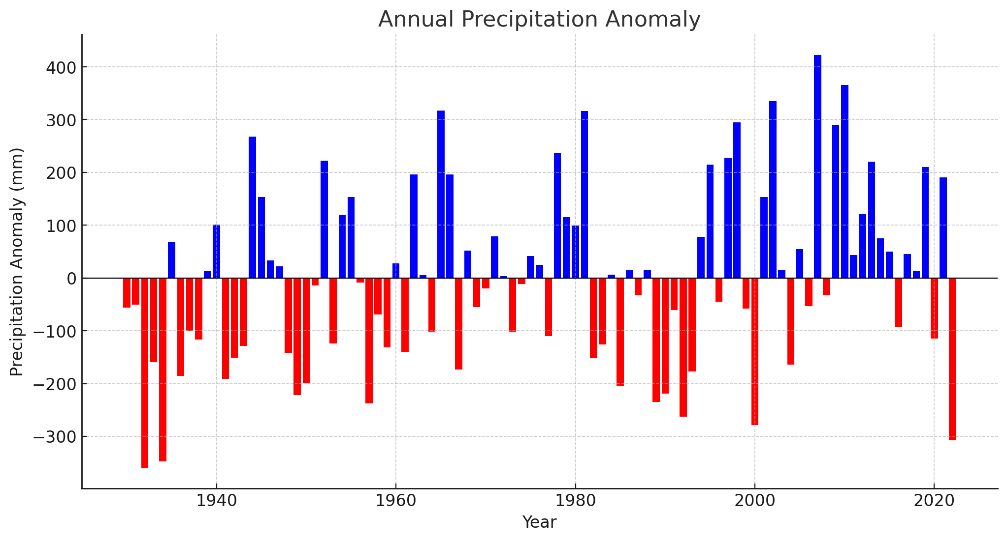
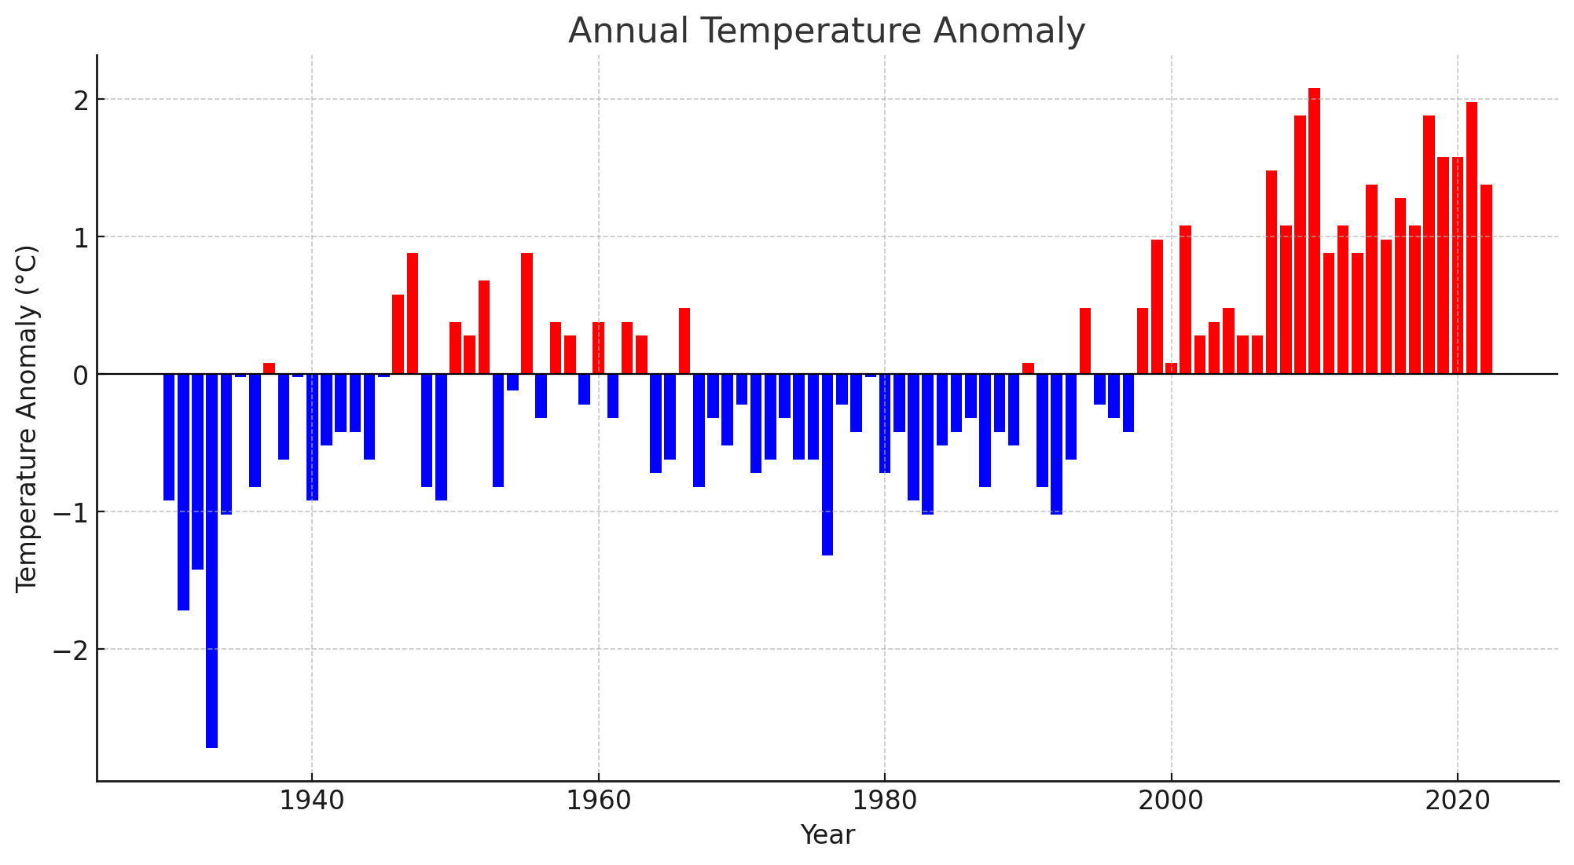
Yıllık Toplam Yağış (mm)
Yıllık Ortalama Sıcaklık (°C)

Slide 6
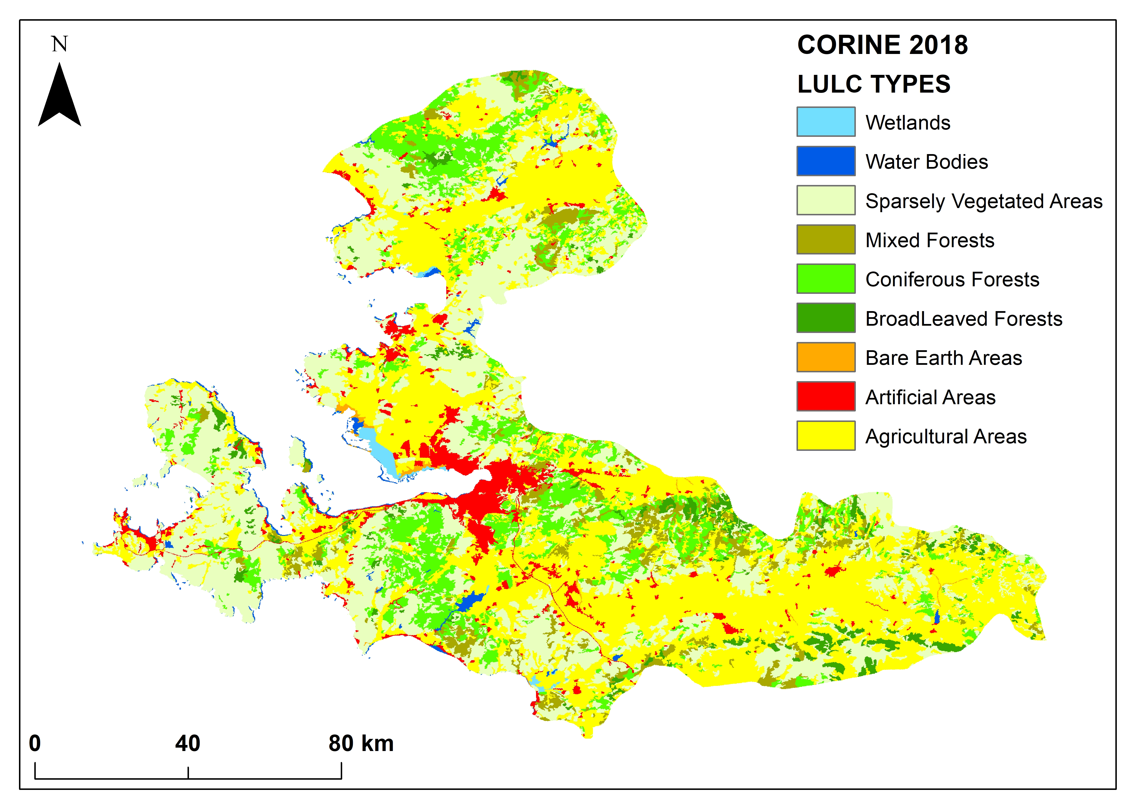
Rowid | FROM-TO (2018-2030) | AREA (HA)
1 | Agricultural Areas->Artificial Areas | 2760
2 | Agricultural Areas->Bare Earth Areas | 38
3 | Agricultural Areas->BroadLeaved Forests | 1245
4 | Agricultural Areas->Coniferous Forests | 437
5 | Agricultural Areas->Mixed Forests | 1014
6 | Artificial Areas->Bare Earth Areas | 27
7 | Artificial Areas->BroadLeaved Forests | 671
8 | Artificial Areas->Coniferous Forests | 158
9 | Artificial Areas->Mixed Forests | 1089
10 | Bare Earth Areas->Coniferous Forests | 157
11 | Bare Earth Areas->Mixed Forests | 111
12 | BroadLeaved Forests->Coniferous Forests | 589
13 | BroadLeaved Forests->Mixed Forests | 310
14 | Coniferous Forests->Bare Earth Areas | 183
15 | Coniferous Forests->BroadLeaved Forests | 577
16 | Coniferous Forests->Mixed Forests | 117
17 | Mixed Forests->Bare Earth Areas | 984
18 | Mixed Forests->BroadLeaved Forests | 7812
19 | Mixed Forests->Coniferous Forests | 1291
Özkan, U., & Eker, R. (2023). Estimation of Urban Forest Carbon Stocks Considering Future Land-Use Change Scenarios: Case of Izmir City Core. International Congress on Engineering and Life Science Proceedings Book, 18. https://doi.org/10.61326/icelis.2023.11.
Nüfus
4,520,000 ───────────────────────────• (2025) 4.508.219
4,500,000 ───────────────────• (2024) 4.493.242
4,480,000 ─────────────• (2023) 4.479.525
4,460,000 ─────• (2022) 4.462.056
4,440,000 ───────────────────────────────────────────────
2022 2023 2024 2025

Slide 7
İzmir nüfusu her yıl ortalama ~15–16 bin kişi artıyor.
Bu artış %0,3 civarında sabit bir büyüme trendi ile ilerliyor.
2030’a gelindiğinde nüfusun yaklaşık 4,58 milyon civarında olması bekleniyor.
Tarım alanlarından hem yapay alanlara güçlü bir kayış (kentleşme) hem de ormanlaşma yönünde hatırı sayılır dönüşüm var.
Orman tipleri arasında çift yönlü geçişler mevcut; yönetim uygulamaları, doğal süksesyon veya bozulma/iyileşme döngüleri etkili olabilir.
Geniş yapraklı ↔ iğne yapraklı geçişleri, plantasyon planlaması ve tür seçimi politikalarıyla ilişkilendirilebilir; habitat hedeflerine göre yönlendirilmeli.
Yapay ve çıplak alanlardan ormana dönüşler desteklenmeli; bu alanlar için restorasyon programları verimli sonuç veriyor gibi görünüyor.
Kentleşme baskısını (Agricultural → Artificial) dengelemek için tarım ve açık alan koruma politikaları güçlendirilmeli.

Slide 8
  Kentsel ve Yarı-kentsel Havzalarda Su Yönetimi
Kentsel ve yarı-kentsel alanlar, taşkın riski açısından hassas bölgelerdir. Yüksek nüfus yoğunluğu ve yoğun yapılaşma, taşkınların etkisini artırabilmekte ve afet anlarında çeşitli alt yapı sorunlarının ortaya çıkması sonucunda maddi ve manevi hasara ulaşan etkilere neden olabilmektedir.
Kentsel Havzaların Özellikleri: Kentsel havzalar, yoğun yapılaşma ve altyapıya sahip bölgelerdir, iklim değişikliğinden kaynaklanan krizler ve afetler bu bölgelerde daha fazla görülmektedir.
Yarı-kentsel Havzaların Özellikleri: Yarı-kentsel havzalar, kısmen yapılaşmış ve tarım alanları ile birlikte bozuk orman ve ağaç gruplarına sahip bölgelerdir, krizler ve afetler bu bölgelerde farklı dinamiklere sahiptir.
Dolayısı ile yapılacak modellemelerde ve risk analizlerinde havzaların arazi kullanımı ve bu alanların değişim dinamikleri iyi incelenmelidir.

Slide 9
  Kentsel ve Yarı-kentsel Havzalarda Su Yönetimi
Yerleşim alanlarında plansız yapılaşma sonucunda doğal yapı ve akış koşullarının bozulması, iklim değişikliği neticesinde nehirlerin hidrolojik rejimlerinin ve hidrolik karakteristiklerinin değişmesi, dere yatakları üzerinde yanlış lokasyon ve boyutta sanat yapılarının inşa edilmesi, yatakların kapatılması ve orman yoğunluğunun azalması meydana gelen krizlerin başlıca etmenleri arasında en çok karşılaşılan problemlerdir.
Dolayısıyla bu tip alanlarda yapılacak olan Su Yönetimi çalışmaları;
Kentsel Dönüşüm ve Risk Yönetimi
Çevresel Etkiler ve Ekosistem Koruma
Toplum Sağlığı ve Güvenliği
Yağmur Hasadı ve Temiz Su Temini
Başlıklarında yapılacak çalışmalar Küresel Bağlamda Su Krizi Yönetimi’ne katkı sağlayacaktır.

Slide 10
  Uyum, Direnç ve Doğa-temelli Çözümler
Uyum, iklim değişikliğinin mevcut ve gelecekte ortaya çıkabilecek muhtemel etkilerinin belirlenmesi için yapılan tüm faaliyetlerdir. Uyum iklim değişikliğinin olumsuz etkilerinin önceden tahmin edilmesi ve bunların neden olabileceği zararı önlemek veya en aza indirmek için uygun tedbirlerin alınması veya ortaya çıkabilecek potansiyel fırsatlarda faydalanılması anlamına gelmektedir.
Direnç, bir toplumsal veya ekolojik sistemin, aynı temel yapıyı ve işlevlerini, örgütlenme kapasitesini ve gerilim ve değişikliğe uyum kapasitesini muhafaza ederken, rahatsız edici durumlara tahammül edebilme kabiliyeti demektir. Dayanıklılık bu anlamda insanların içinde bulundukları ve parçası oldukları sosyo-ekolojik sistemlerde finansal krizlerden iklim değişikliğine farklı anlamlardaki şok, stres ve değişimlerle başa çıkarken girdikleri yenilenme ve yaratıcı düşünme döngüsüne işaret eder.

Slide 11
  Uyum, Direnç ve Doğa-temelli Çözümler
Kentsel Dayanıklılık/Direnç, şehir sistemlerinin, işletmelerin, kurumların, toplumların ve bireylerin maruz kaldıkları kronik stres ve ani şoklara karşı hayatta kalma, uyum sağlama ve gelişme kapasitesidir.
Şimdi harekete geçmenin önemi: Dünyanın nüfusunun yarısından fazlası kentlerde yaşamakta ve bu oranın 2050 yılına kadar %70'e ulaşması beklenmektedir.
İklim değişikliği, özellikle plansız veya gayri resmi yerleşimleri etkileyen daha fazla doğal afetlere yol açmaktadır.
Belediyeler, özel sektör finansmanını teşvik edecek doğru teşvikleri oluşturarak uyum ve dayanıklılık hedeflerine ulaşabilirler.

Slide 12
  Uyum, Direnç ve Doğa-temelli Çözümler
Doğa-temelli çözümler (Nature-Based Solutions, NBS), doğal süreçleri, ekosistem hizmetlerini ve biyolojik çeşitliliği kullanarak toplumsal zorluklara çözüm bulmayı hedefleyen sürdürülebilir yaklaşımlardır. İklim değişikliği, su yönetimi, biyoçeşitlilik kaybı, şehirleşme ve doğal afetlerle mücadelede doğanın gücünden faydalanır. Bu çözümler, hem insan refahını hem de çevresel sürdürülebilirliği destekler.
Toplumsal sorunları etkili ve uyarlanabilir şekilde ele alan, insan refahı ve biyoçeşitliliğe fayda sağlayan, doğal veya değiştirilmiş ekosistemleri koruma, sürdürülebilir yönetme ve restore etme faaliyetleri
Temel Özellikleri;
  DTÇ'nin fonksiyonlarını, yararlarını ve maliyetleri değerlendirilmeli.
  Kentsel dayanıklılık için bütüncül sistem yaklaşımı benimsenmeli.
  Mevcut ekosistemlerin korunmasına öncelik verilmeli.
  DTÇ'nin farklı mekânsal ölçeklerde entegrasyonunu göz önünde bulundurulmalı.
  Çok paydaşlı ve disiplinlerarası yaklaşımı benimsenmeli.

Slide 13
  Uyum, Direnç ve Doğa-temelli Çözümler
Doğa Temelli Çözümlerin Yararları
Daha düşük yatırım ve işletim maliyetleri
Karbon ayak izinin azaltılması ve karbon tutma hizmetleri
Afet riskinin azaltılması ve altyapı dayanıklılığı
Biyoçeşitlilikte artış ve ekosistem hizmetlerinde iyileşme
Yerel toplumlara ekonomik fırsatlar
İnsan sağlığı, kültürel, eğitimsel ve rekreasyonel faydalar
Gıda güvenliğinin artırılması
Su güvenliğinin sağlanması
Doğaya Temelli Çözümlerin Uygulama Zorlukları
Konuma özel tasarım ihtiyacı
Uzman mühendislik bilgisi gerekliliği
Performans izleme ve yönetim zorlukları
Geniş arazi alanı gereksinimi
Kanıtlanmış yöntem ve veri eksikliği
İzin alma süreçlerinde rehberlik eksikliği
Ticari değeri ölçmenin zorluğu nedeniyle finansman güçlükleri
Paydaş katılımının karmaşıklığı
Uzun vadede projenin faydalarının görülmesi

Slide 14
  Uyum, Direnç ve Doğa-temelli Çözümler
  Özellikle şehirleşmiş alanlarda sürdürülebilirliği artırmak ve iklim değişikliğine uyum sağlamak için bu entegrasyonlar kritik öneme sahiptir.
Doğa-Temelli Çözümler ve Altyapı Entegrasyonu
Çözüm Türü | Mavi Altyapıya Etkisi | Yeşil Altyapıya Etkisi | Gri Altyapı ile Bağlantı
Koruma Tabanlı Çözümler | - Sulak alanların ve nehir havzalarının korunması, taşkın yönetiminde tampon görevi görür. - Deniz koruma alanları kıyı erozyonunu önler. | - Korunan ormanlar karbon yutakları sağlar ve ısı adası etkisini azaltır. | - Korunan ekosistemler, gri altyapının yükünü azaltır (örneğin, taşkın koruma barajlarının etkinliği artar).
Restorasyon ve Yeniden Yaratma | - Sulak alanların restorasyonu, su yönetimini iyileştirir ve biyolojik çeşitliliği artırır. - Nehir kenarlarının restorasyonu taşkın riskini azaltır. | - Ağaçlandırma ve şehir içindeki bozulmuş yeşil alanların yeniden kazandırılması karbon tutumunu artırır. - Dikey bahçeler hava kalitesini iyileştirir. | - Restore edilen alanlar, kanalizasyon sistemlerinin yükünü hafifletir ve taşkın yönetiminde doğal destek sağlar.
Sürdürülebilir Yönetim | - Agroforestry sistemleri su döngüsünü destekler ve suyun verimli kullanımını artırır. | - Tarımsal ormanlık alanlar yeşil koridorları genişletir ve şehir çevresinde biyoçeşitliliği artırır. | - Sürdürülebilir ekosistem yönetimi, gri altyapının çevresel etkilerini azaltır (örneğin, sürdürülebilir tarım taşkın kontrolünü destekler).
Yeşil-Altyapı Çözümleri | - Yağmur bahçeleri ve biyofiltreler, yağmur suyunun doğal döngüsünü destekler ve taşkın riskini azaltır. - Doğal su toplama alanları su yönetimine katkı sağlar. | - Yeşil çatılar ve dikey bahçeler şehirlerde enerji tüketimini azaltır ve ekosistem hizmetlerini artırır. | - Gri altyapıyla entegre çalışarak çok işlevli çözümler sunar (örneğin, yeşil yollar hem ulaşım hem de çevresel faydalar sağlar).

Slide 15
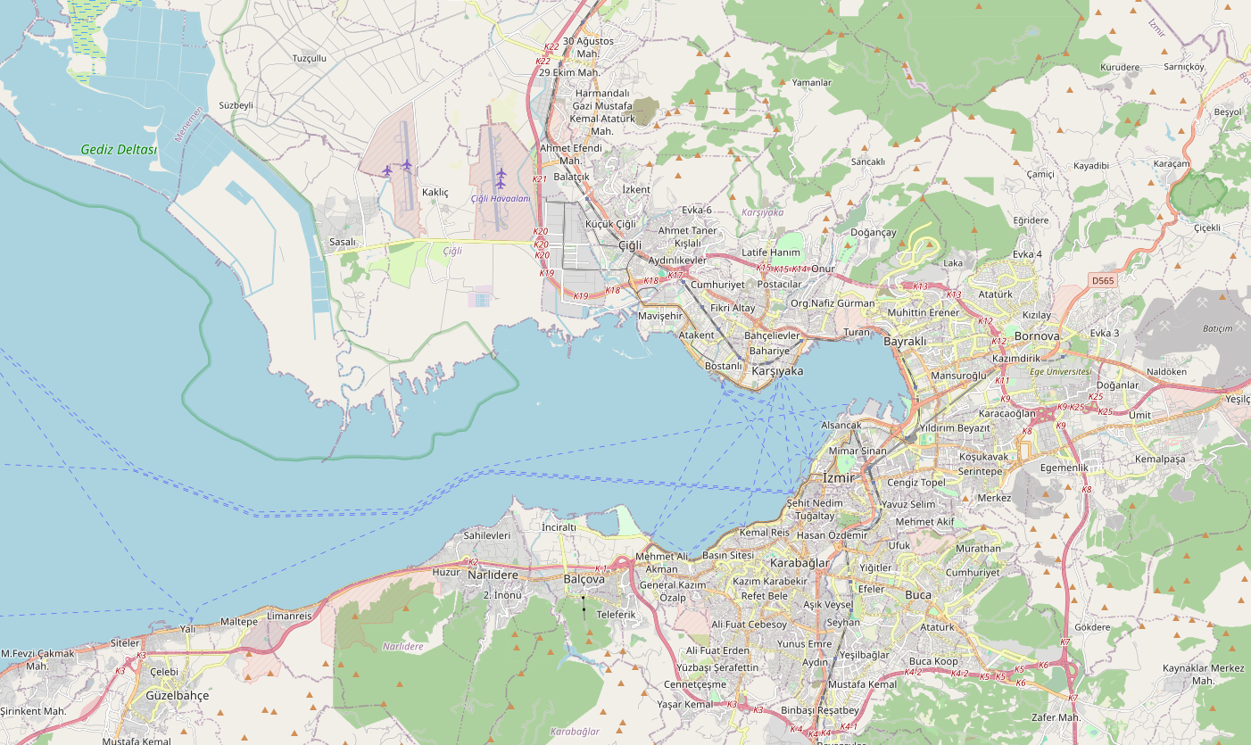
Gediz
Protected areas, agriculture-forest-urban, pollution, flood/flash flood, forest fires, irrigation, biodiversity, coastal areas, migratory birds
Mount Yamanlar and Basin (Bornova and Karşıyaka area)
Forest fires, flood, soil conservation activities, rural-urban transition, forest, agriculture, urban
Bostanlı Stream and Basin
Coastal settlement, climate change and water levels, abundance of green and grey infrastructure
Meles River and Basin
Settlement, flood management, urban transformation, ancient/historical
Balçova Dam and İnciraltı Region
Water supply, drought and water management issues, coastal management
Mount Nif and Lower Gediz River Basin
Agriculture and urban transition
İzmir City Core - Türkiye

Slide 16
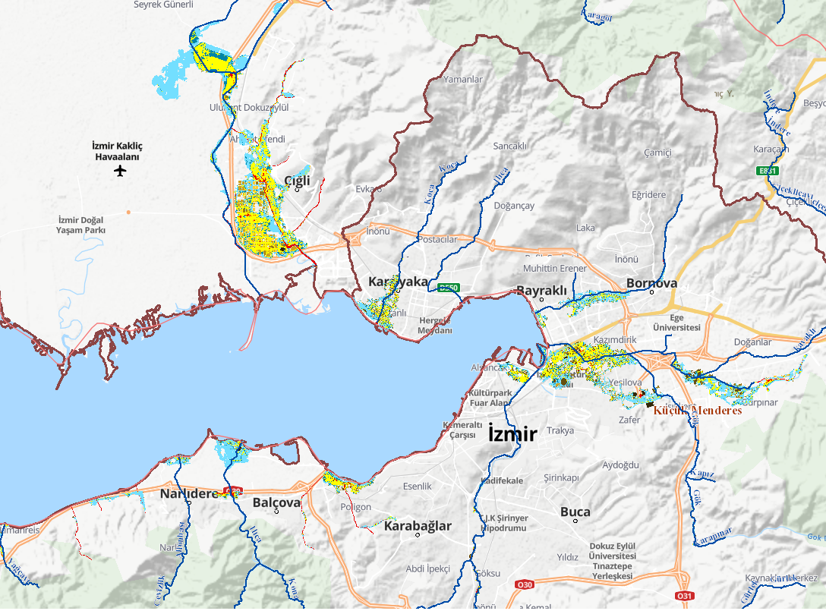

Slide 17
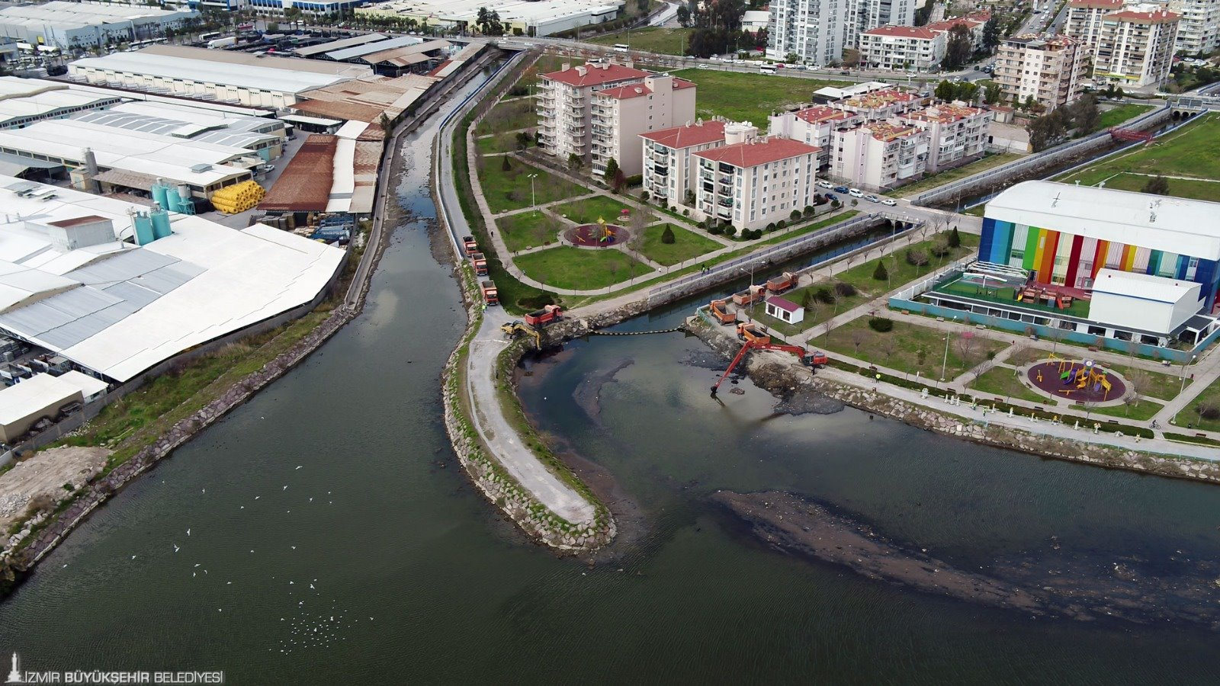
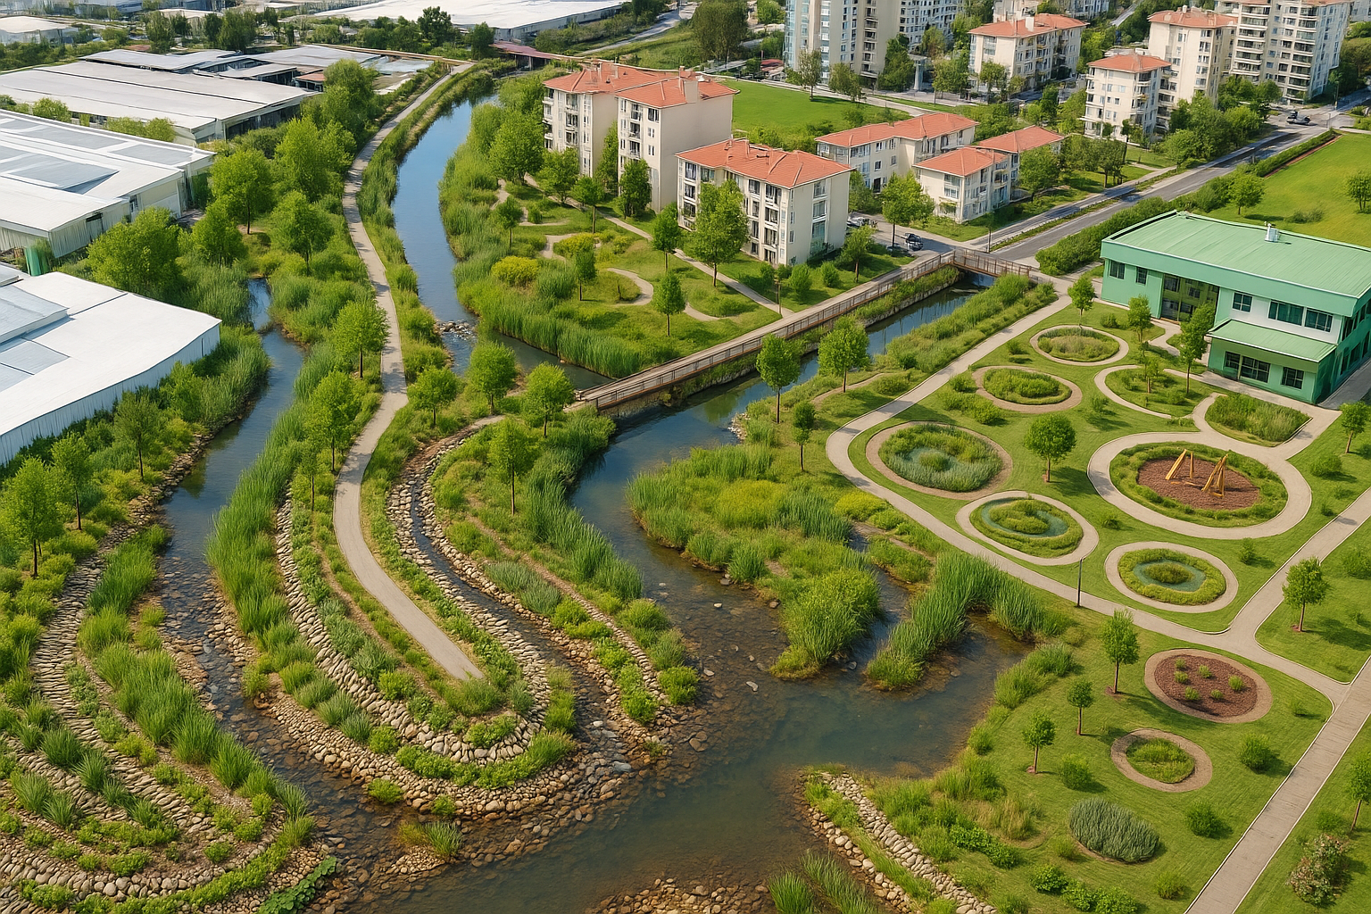
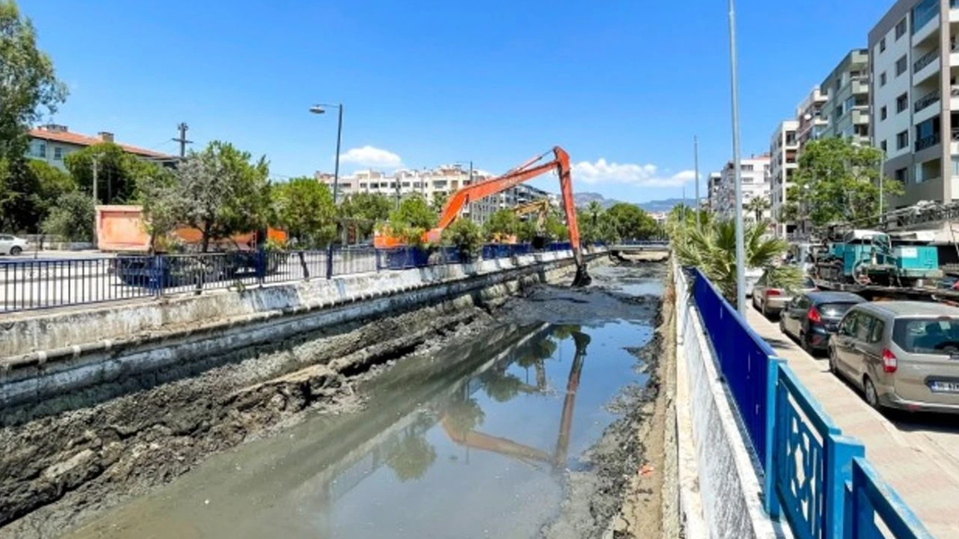
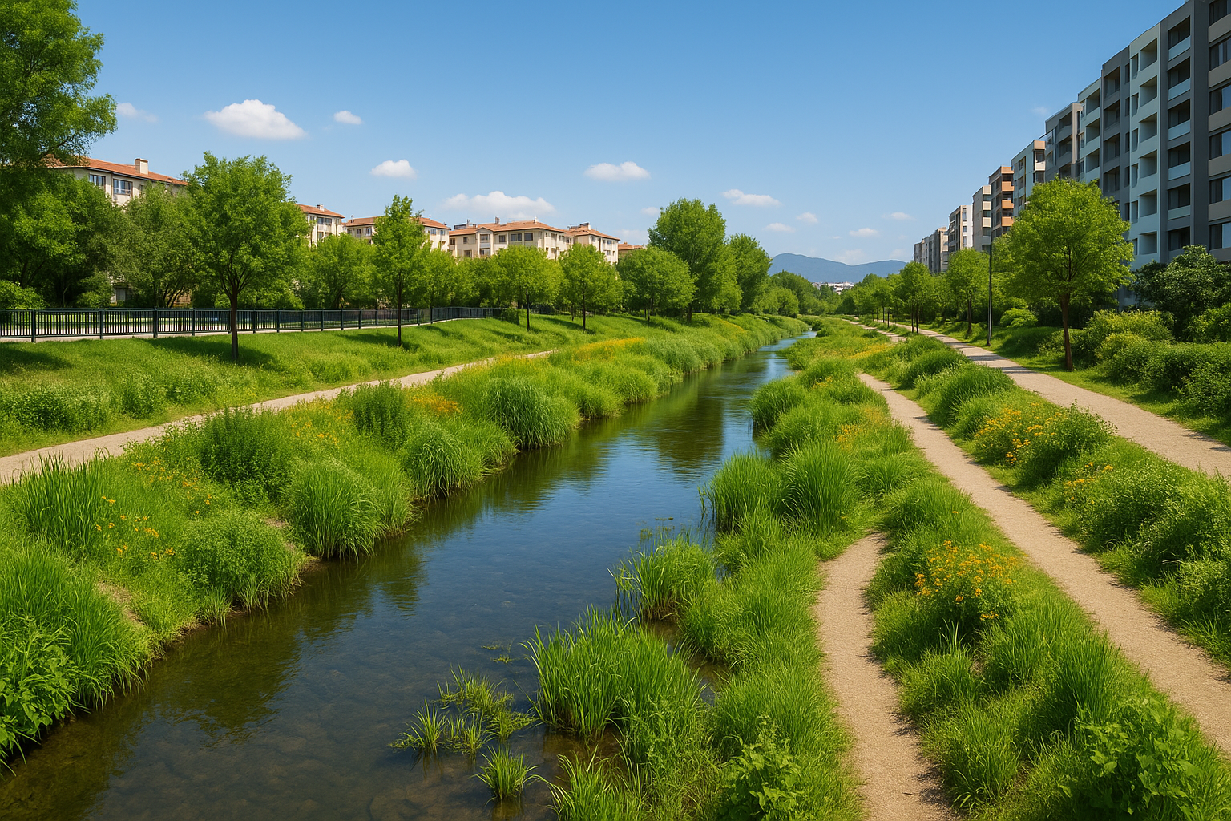

Slide 18
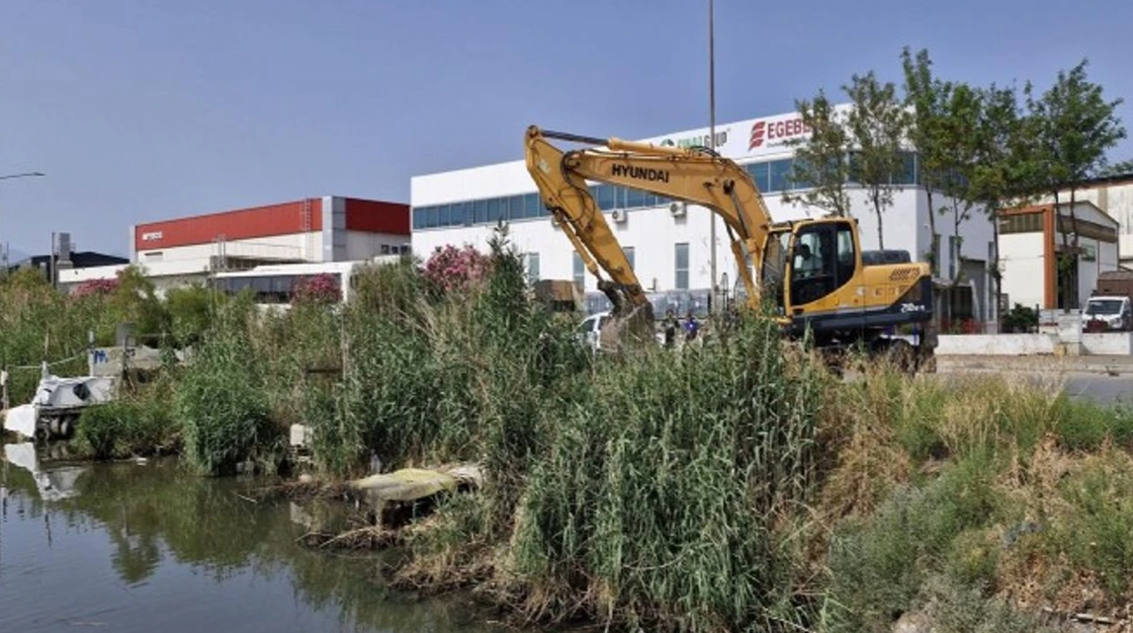
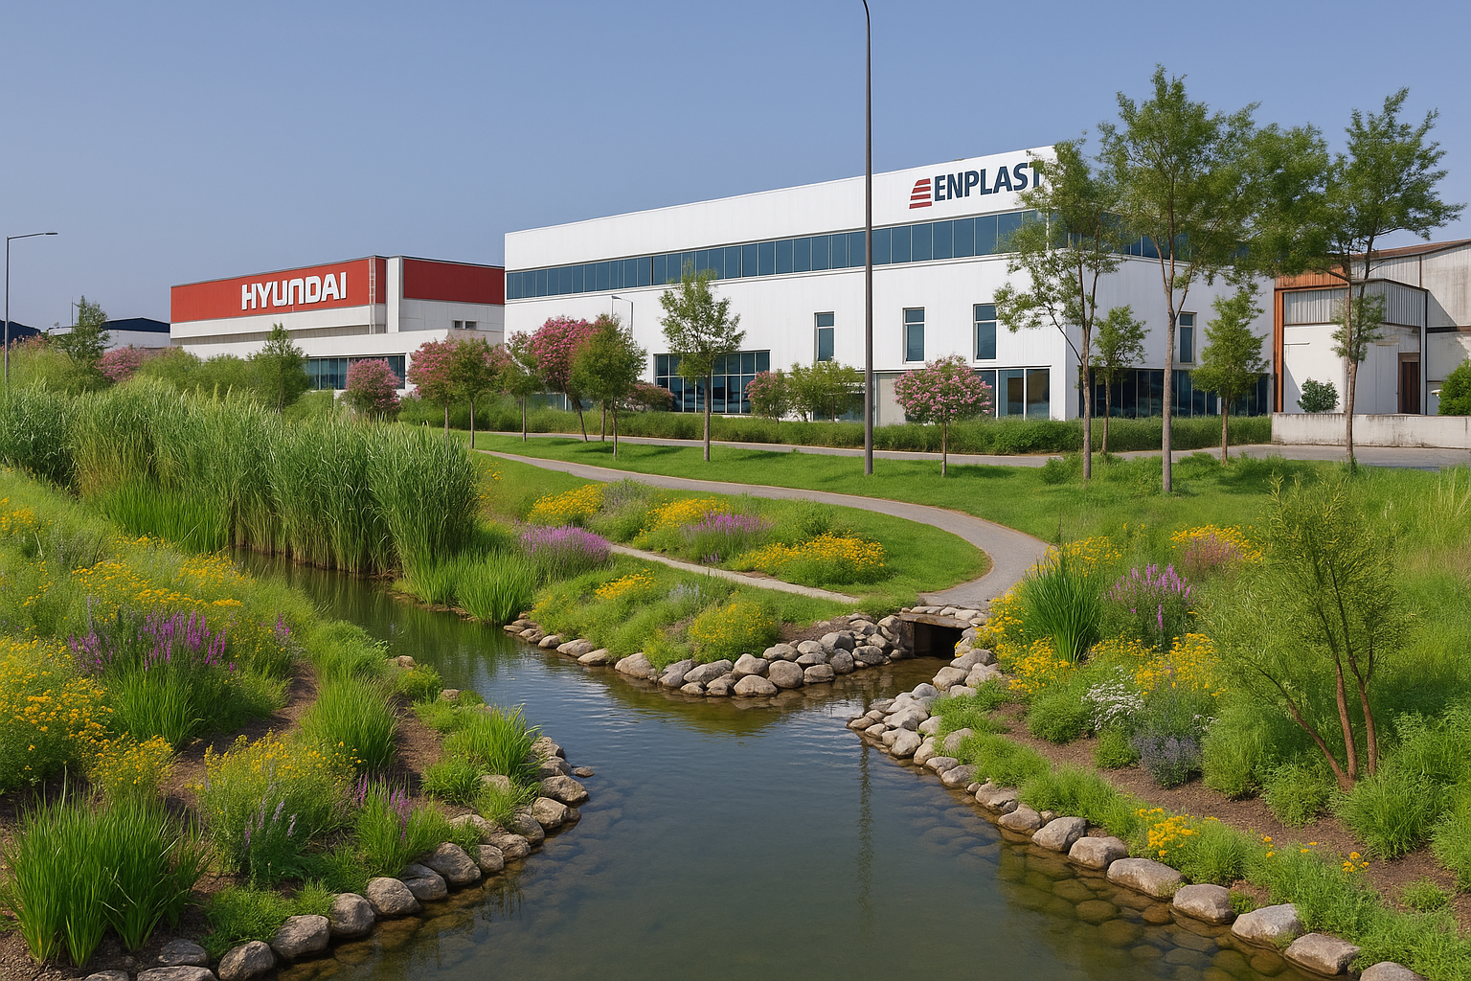

Slide 19
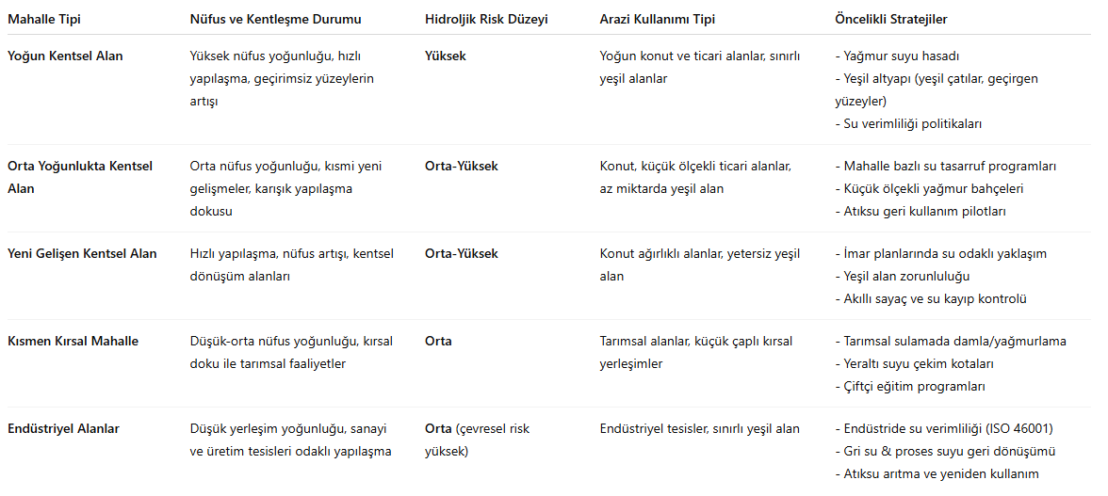

Slide 20
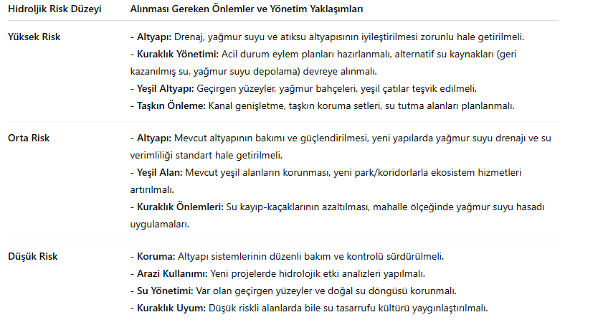

Slide 21
  Kentlerimizde Gelecek Vizyonu: Ulusal ve Yerel Ölçek Dayanakları
12. Kalkınma Planı: Afetlere Dirençli Yaşam Alanları: Mavi-yeşil altyapı, sel ve ısı dalgaları gibi iklim kaynaklı afetlere karşı dayanıklılık sağlarken, çevresel ve sosyal uyumu artırır. Sürdürülebilir Çevre: Mavi-yeşil altyapı projeleri, çevre koruma ve kaynak yönetimi prensiplerini benimseyerek, sürdürülebilir bir yaşam alanı sunar.
Yeşil ve Dijital Dönüşüm: Akıllı şehir uygulamalarıyla entegre edilen yeşil altyapı projeleri.
Belediyelerin Stratejik Planları (2024-2028): Belediyelerin stratejik planı doğrultusunda, çevre koruma ve sürdürülebilirlik ilkeleri çerçevesinde mavi-yeşil altyapının artırılması ve yerel yönetimlerin halkla iş birliği teşvik edilmesi öngörülmektedir. Bu plan doğrultusunda, sahil şeridindeki yağmur bahçeleri, park alanlarında yeşil çatı uygulamaları ve atık su yönetimi projeleri gibi doğa temelli çözümler desteklenebilir.
İklim Değişikliği ve Sıfır Atık Müdürlüğü Yönetmeliği: İklim Değişikliğiyle Mücadele: Yönetmelik kapsamında, mavi-yeşil altyapının iklim değişikliğine adaptasyon sağlaması öne çıkmaktadır. Bu altyapılar, kent içi ormanlar, su yönetimi sistemleri ve karbon depolama çözümleriyle sera gazı emisyonlarının azaltılmasına katkı sağlar. Sıfır Atık Yaklaşımı: Yeşil alanlarda organik atıkların kompostlanarak kullanılmasını destekleyen mavi-yeşil altyapı, çevre dostu atık yönetimini teşvik eder.
Yeşil Şehir Eylem Planı ve Vizyon 2074 İzmir: Yeşil Şehir Eylem Planı: İzmir Büyükşehir Belediyesi’nin yeşil altyapıya dayalı sürdürülebilir şehircilik hedefleri, İzmir’de yapılacak projeler için önemli bir rehberdir. Sahil şeridi boyunca karbon yutak alanlarının artırılması, doğal peyzajın korunması ve biyolojik çeşitliliğin desteklenmesi, bu planla doğrudan ilişkilidir. Vizyon 2074 İzmir: Uzun vadeli şehircilik hedefleri doğrultusunda, İzmir’in mavi-yeşil altyapıyı genişletmesi ile sürdürülebilir ve dirençli kent vizyonunu gerçekleştirmesine katkı sağlayacaktır.

Slide 22
Adım Adım Eylem Planı
Hedef Alanların Belirlenmesi: Kentsel alanlar, parklar ve sahil şeridi öncelikli seçilmeli.
  Performans göstergeleri oluşturularak Alanların seçimine yönelik bir karar destek mekanizması oluşturulmalıdır.
  Sel riski, su yönetimi ve karbon depolama hedeflerine ulaşım durumu değerlendirilmelidir.
Halkın Bilgilendirilmesi: Toplantılar ve medya kampanyalarıyla projeler duyurulmalı.
  Halkın memnuniyeti ve katılımı değerlendirilerek iyileştirme yapılmalıdır.
  Uzman ekiplerce projenin çevresel ve sosyal etkileri analiz edilmelidir.
Uygulama Başlangıcı: Yeşil çatı ve yağmur bahçesi uygulamaları pilot projelerle başlatılmalı.
  Yeşil Çatı Projeleri: Büyükşehir ya da İlçe Belediyelere ait kamu binalarında pilot olarak uygulanabilir.
  Sulak Alan Restorasyonu: Mevcut küçük su kaynaklarının çevresinde sulak alanlar oluşturularak biyolojik çeşitlilik artırılabilir.
  Yağmur Suyu Hasadı Sistemleri: Evlerde ve ticari binalarda yağmur suyu toplama sistemleri kurularak su tasarrufu sağlanabilir.
İzleme ve Geri Bildirim: Uygulamanın etkileri sürekli izlenerek gerekli güncellemeler yapılmalı.

Slide 23
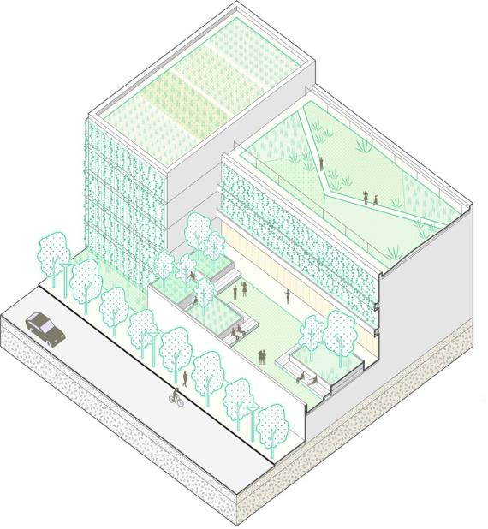
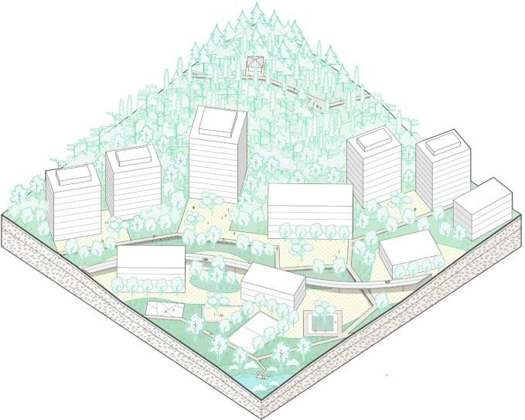
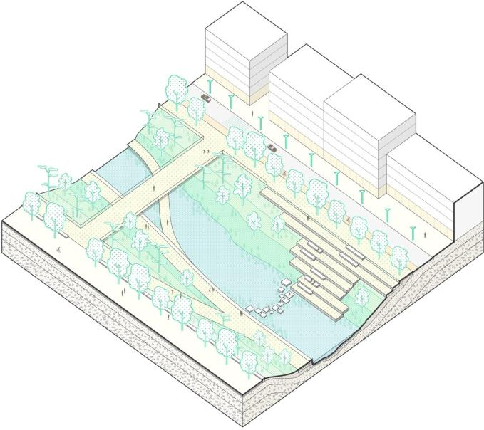
  Kentlerde Uygulanabilir Mavi-Yeşil Çözümler
Su Yönetimi için Yeşil Çatılar ve Yağmur Bahçeleri
  Yeşil Çatılar: Bitki tabakaları ve geçirgen yüzeylerle donatılmış çatılar, yağmur suyunu depolayarak şehirdeki su yönetimini destekler. Apartman ve kamu binalarında uygulanabilecek modern bir çözümdür.
  Yağmur Bahçeleri: Yağmur suyunu emerek taşkınları önleyen bahçeler, hem estetik hem de işlevseldir. Park ve rekreasyon alanlarında kolayca entegre edilebilir.
2. Rekreasyonel Alanlar
  Mavi-yeşil altyapı ile zenginleştirilebilir. Örneğin, sahil şeridine biyolojik arıtma özelliği olan dere kıyusu ekosistemler eklenebilir.
  Kent içindeki küçük parklar, yeşil koridorlara bağlanarak doğal yaşamın desteklenmesi sağlanabilir.
3. Kentsel Isı Adası Etkisini Azaltan Çözümler
  Kent Ormanları ve Ağaç Toplulukları, özellikle yoğun yapılaşma olan bölgelerde gölgelik alanlar oluşturarak yaz aylarında sıcaklıkları düşürebilir.
  Serinletici havuzlar ve yeşil duvar uygulamaları, hem estetik hem de işlevsel çözümler olarak kullanılabilir.

Slide 24
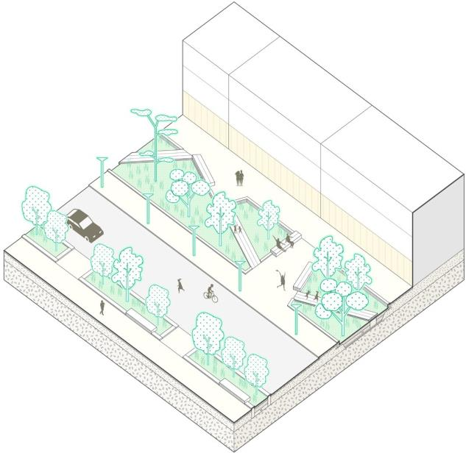
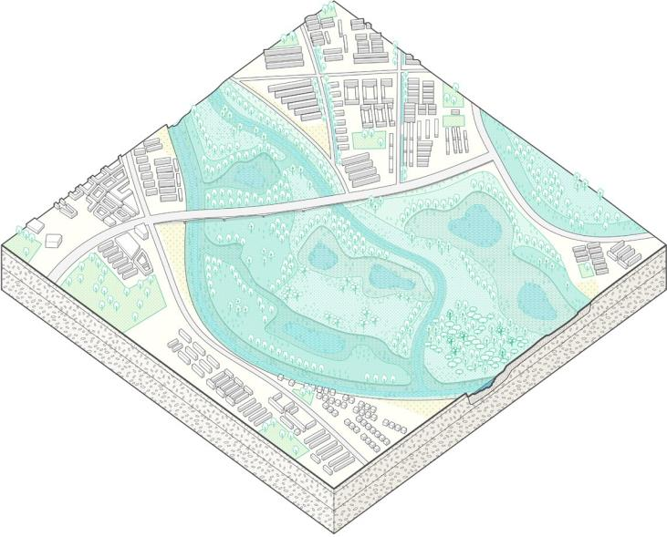
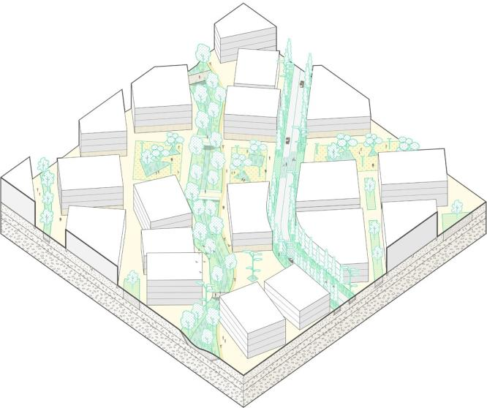
  Kentlerde Uygulanabilir Mavi-Yeşil Çözümler
4. Ekosistem Sağlığı ve Biyoçeşitlilik
  Sulak Alanların Korunması: Mevcut su kaynaklarının restorasyonu ve biyolojik çeşitliliğin artırılması.
  Yeşil Koridorlar: Kentsel ekosistemleri birleştiren bağlantılı yeşil alanlar ile doğal yaşamın korunması.
5. Karbon Yönetimi
  Karbon Depolama: Kent içi ormanlar ve yeşil çatılar yoluyla karbon emisyonlarının dengelenmesi.
  Fosil Yakıt Tüketimini Azaltma: Akıllı enerji sistemleri ve bisiklet yolları gibi çevreci ulaşım seçeneklerinin teşviki.
6. Su Yönetimi ve Kalitesi
  Yağmur Suyu Hasadı: Suyun verimli kullanımı için yağmur bahçeleri ve rezervuarlar.
  Su Kalitesinin İyileştirilmesi: Doğal arıtma yöntemleri ile kentsel su kaynaklarının korunması.
7. İklim Değişikliğine Adaptasyon
  Kentsel ısı adası etkisini azaltan yeşil altyapı çözümleri.
  Sel risklerini ve sıcaklık dalgalanmalarını minimize eden uygulamalar.

Slide 25
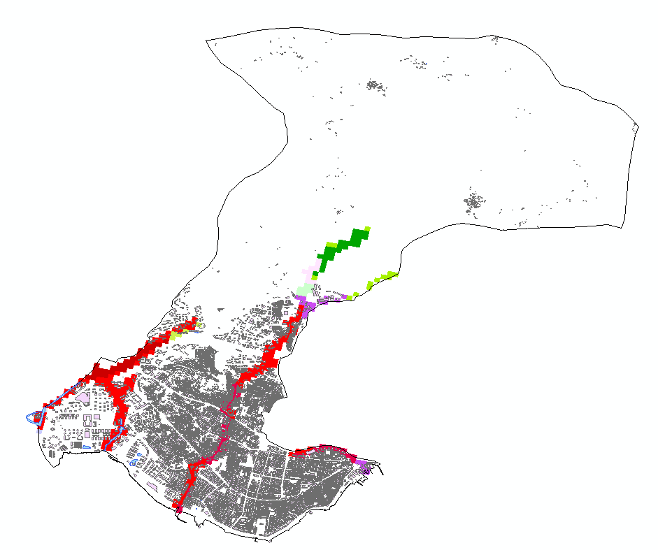
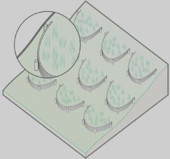
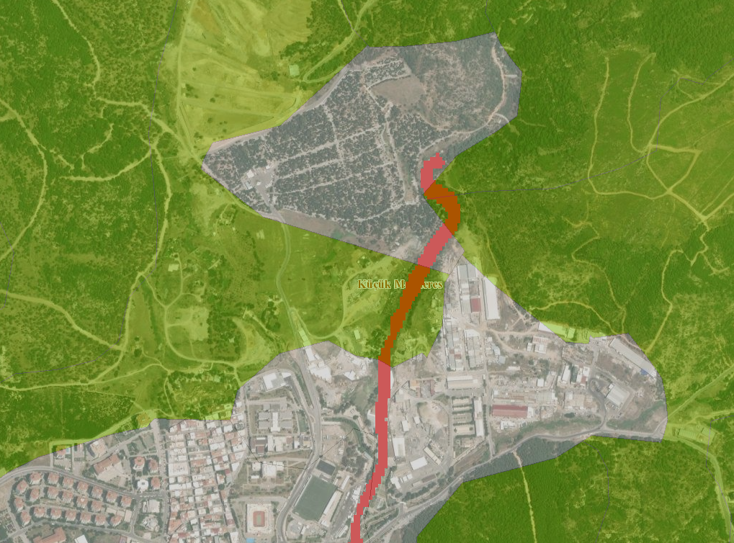
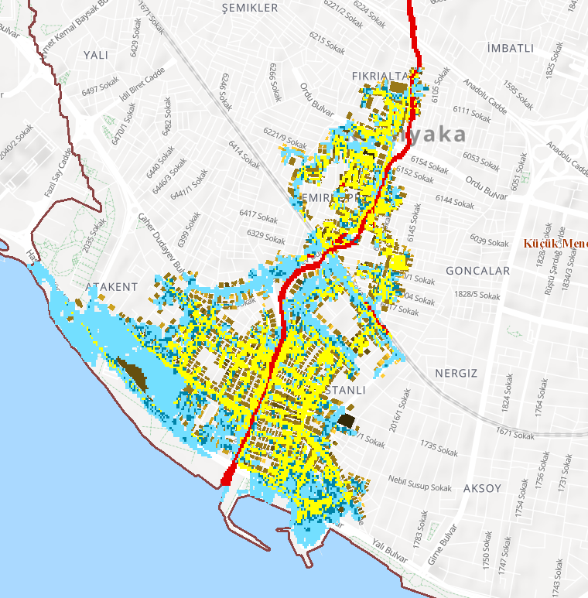
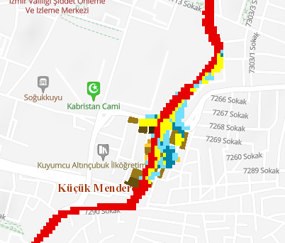
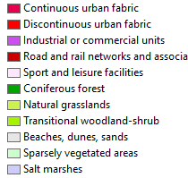
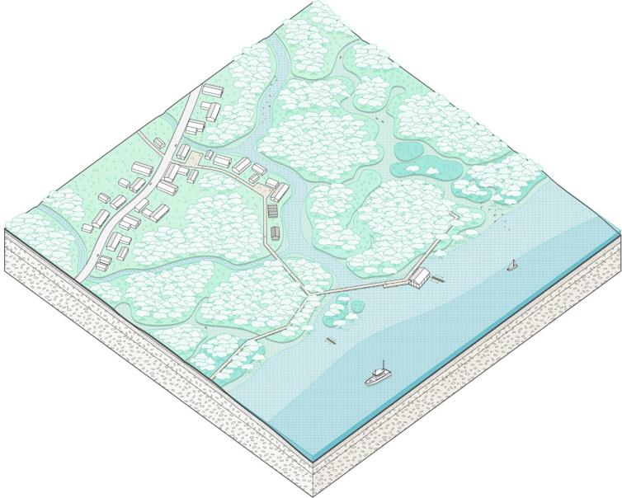

Slide 26
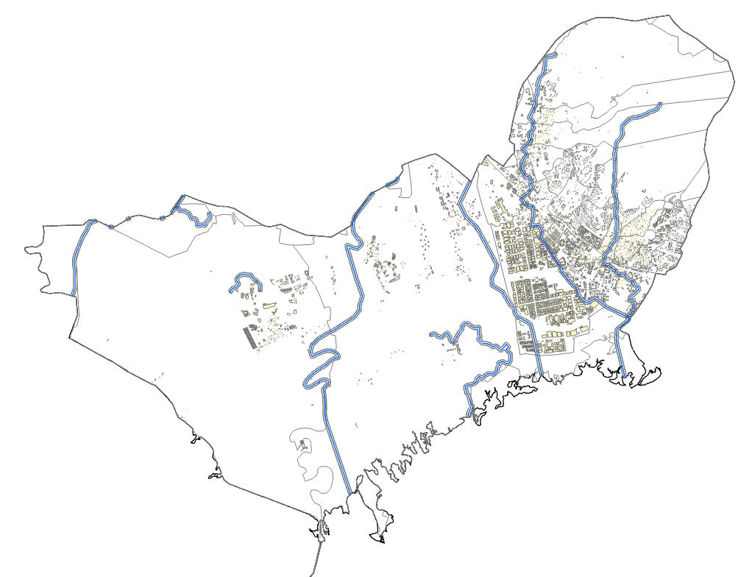
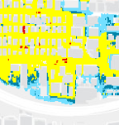
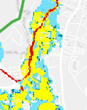
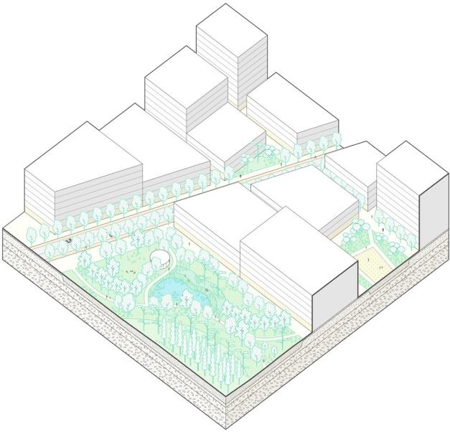
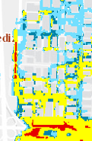
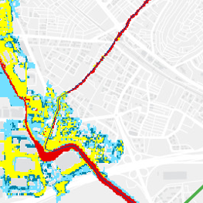

Slide 27
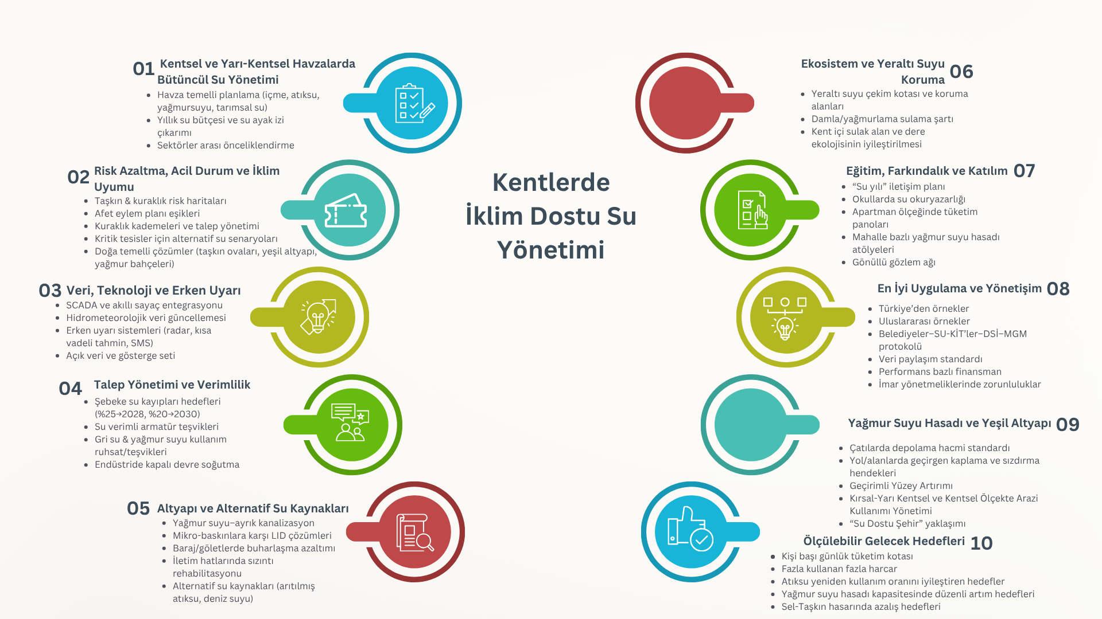





Slide 28
  Değerlendirme
  Küresel ölçekte artan iklim değişikliği etkileri, şehirlerin dayanıklılığını artırmayı ve doğal kaynaklarını daha sürdürülebilir şekilde yönetmeyi zorunlu kılmaktadır. Bu bağlamda, mavi-yeşil altyapı, kentlerin iklim değişikliğiyle mücadele ve adaptasyon stratejilerinde kritik bir araç olarak öne çıkmaktadır. 12. Kalkınma Planı, Yeşil Şehir Eylem Planı ve Vizyon 2074 İzmir gibi ulusal ve yerel stratejiler, sürdürülebilir şehircilik ilkelerini desteklerken, çevre dostu çözümler geliştirilmesi için bir çerçeve sunmaktadır. Bu stratejiler, kentlerimizin çevresel ve sosyal açıdan dirençli ve çağdaş bir modele dönüşmesini sağlamak için güçlü dayanaklar oluşturmaktadır.

Slide 29
  Değerlendirme
  Kentlerimizin, mevcut coğrafi ve ekolojik avantajları ve dezavantajları iyi değerlendirilerek mavi-yeşil altyapı projelerine elverişli bir potansiyele ulaştırılmalıdır.
  Sahil şeridi, park alanları, sulak alanlar ve su kenarı ekosistemler ile kentsel bölgelerde gerçekleştirilecek projelerle hem çevresel hem de sosyal kazanımlar elde edilebilir. Özellikle yeşil çatılar, yağmur bahçeleri, kent içi ormanlar ve su yönetimi sistemleri, kentlerimizin çevresel performansını artırırken, sel riski, kentsel ısı adası etkisi ve su kıtlığı gibi sorunlara etkili çözümler sunacaktır.
  Bunun yanında, halk katılımını ve farkındalık artırıcı faaliyetleri içeren uygulamalar, projelerin başarısını artıracak ve toplumun çevre bilincini güçlendirecektir.

Slide 30
  Değerlendirme
  Sonuç olarak, kentlerimizin mavi-yeşil altyapıya dayalı stratejik bir dönüşüm sürecine girmesi, ulusal ve uluslararası düzeyde örnek bir model haline getirecektir.
  Bu dönüşüm, çevresel sürdürülebilirlik hedeflerini desteklerken, ekonomik ve sosyal faydalar da sağlayacaktır.
  Doğru planlama, ve tüm paydaşların işbirliğiyle yürütülecek projeler, kentlerimizin iklim dostu, yaşanabilir ve iklim krizine dirençli kent kimliğini sağlamlaştıracaktır.

Slide 31

Teşekkürler

Slide 32
Dr. Ufuk Özkan
İzmir Katip Çelebi Üniversitesi
Orman Fakültesi
Havza Amenajmanı Anabilim Dalı
+90 (535) 982 79 82
ufuk.ozkan@ikc.edu.tr

